Slide 1

Introducción a python

Slide 2
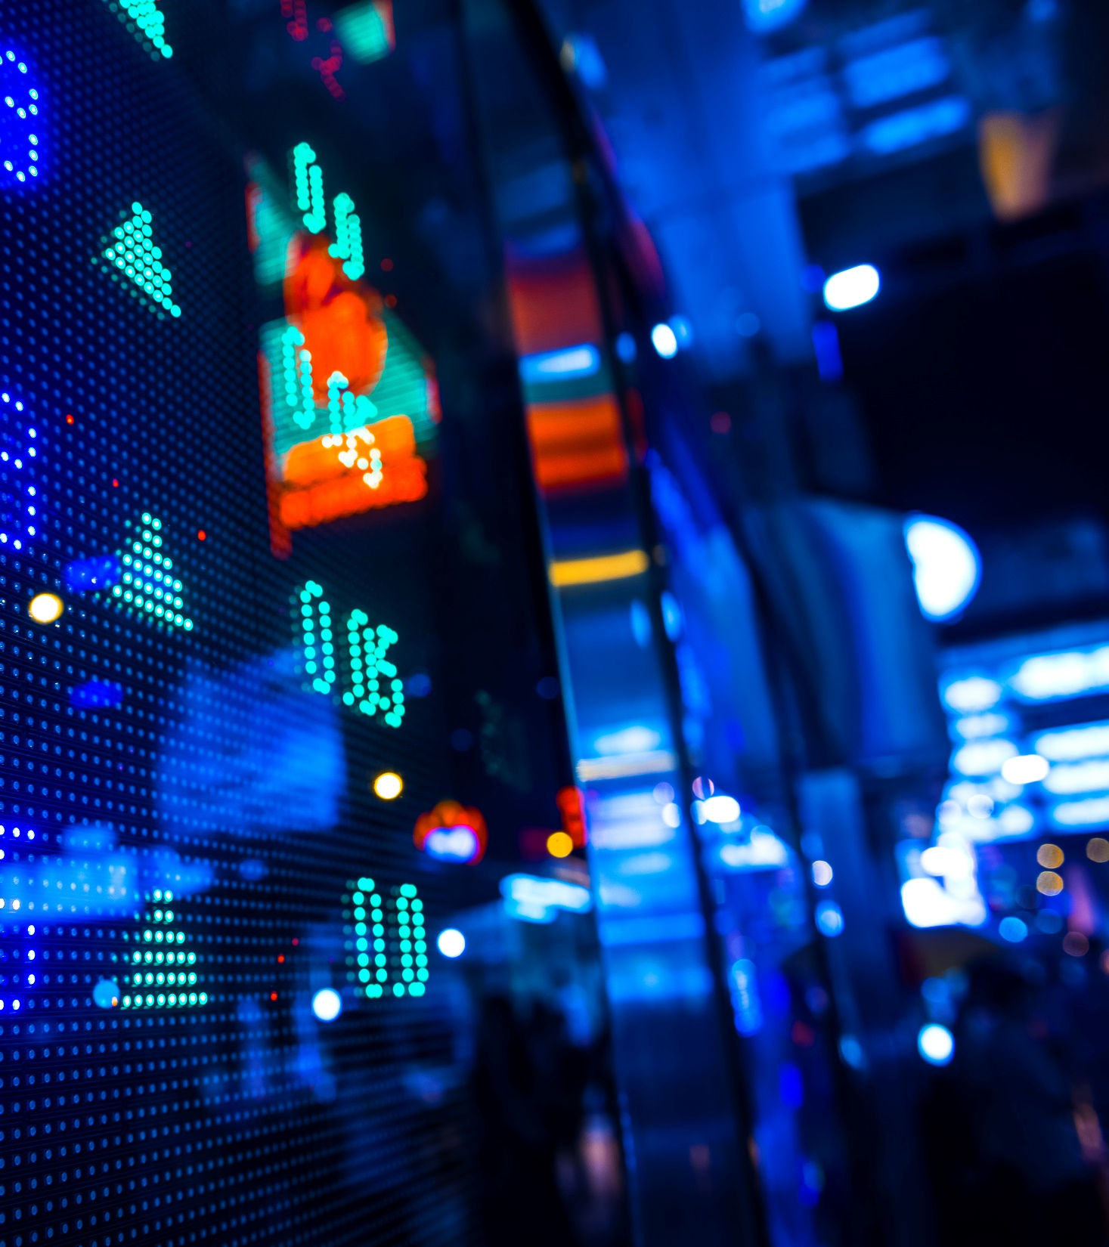
Introducción a python

Slide 3
Un poco de historia
Creado en 1990 por Guido van Rossum (actualmente empleado de Dropbox).
El nombre está basado en los humoristas británicos Monty Python.
A partir del año 2001 pasa a ser administrado por Python Software Foundation, una compañía sin ánimo de lucro.

Slide 4
¿Qué es Python?
Es un lenguaje de programación open source.
Es un lenguaje de programación conciso.
Es un lenguaje de programación de alto nivel. Se caracteriza por expresar los algoritmos de una manera adecuada a la capacidad cognitiva humana, en lugar de la capacidad con que los ejecutan las máquinas.
Ventajas: Genera un código más sencillo y comprensible.
Es un lenguaje de programación de propósito general. Son lenguajes que pueden ser usados para varios propósitos, acceso a bases de datos, comunicación entre computadoras, comunicación entre dispositivos, captura de datos, cálculos matemáticos, diseño de imágenes o páginas.

Slide 5
¿Qué es Python? II
Es un lenguaje de programación orientado a objetos.
Los lenguajes de programación orientados a objetos tratan a los programas como conjuntos de objetos que se ayudan entre ellos para realizar acciones (entendiendo como objeto a entidades que contienen datos), permitiendo que los programas sean más fáciles de escribir, mantener y reutilizar.
Es un lenguaje de programación con una comunidad muy activa.
Es un lenguaje de programación con infinidad de módulos y/o add-ins orientados a muy diferentes dominios (tratamiento de imagen, videojuegos, bases de datos, análisis de datos...).

Slide 6
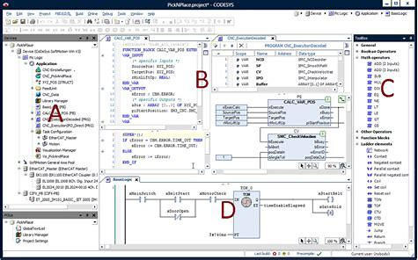
Entornos de programación

Slide 7
Ides disponibles
Existen muchos IDEs (Integrated Development Environment) para Python.
Cada uno de ellos está diseñado para dar soporte a una forma de trabajo en función del dominio (análisis de datos, desarrollo general, programación reproducible...) al que se orienten.
Se pueden encontrar desde consolas básicas (tipo R o Matlab) hasta entornos completos de desarrollo y despliegue de aplicaciones y servicios (tipo Visual Studio, Eclipse, NetBeans, etc.).

Slide 8
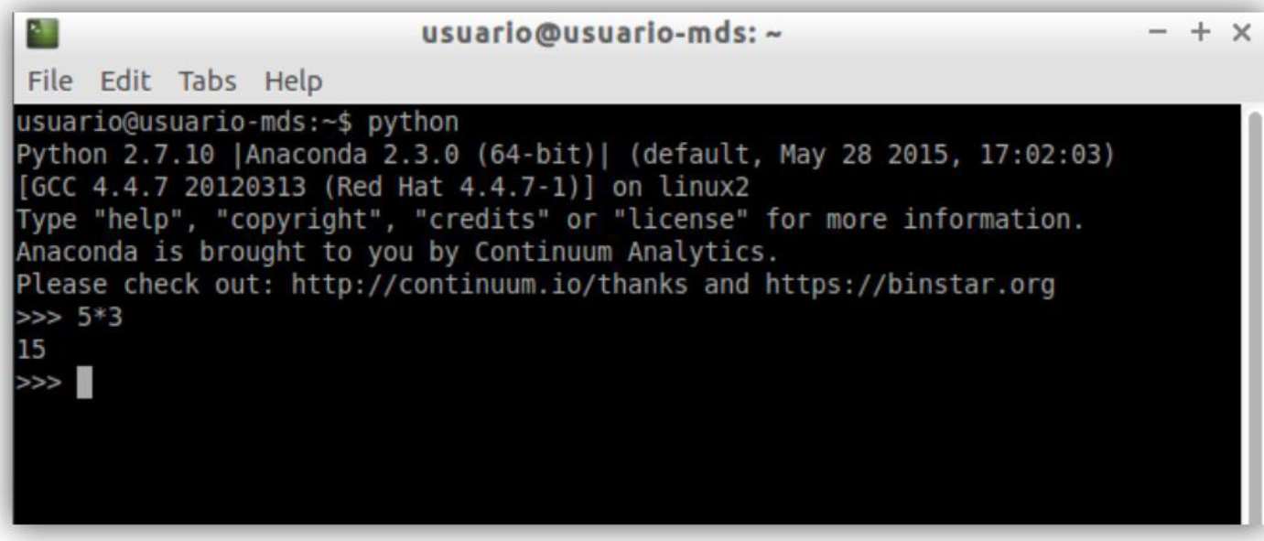
Consola de Python
Se trata de la consola interactiva de Python.
Se accede al intérprete y se trabaja con el mismo desde la línea de commandos del sistema operativo.
Interpreta los inputs introducidos, evalúa los mismos y ofrece un output por cada uno de ellos

Slide 9
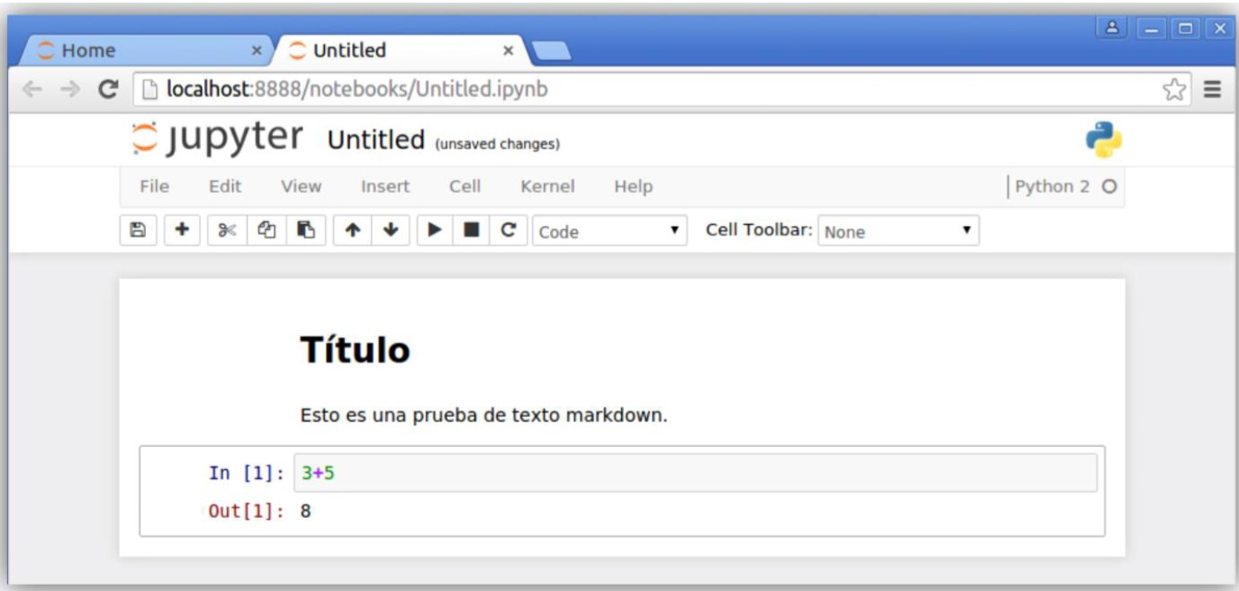
Notebook
Evolución de la consola interactiva de IPython, que ha derivado en el Proyecto Jupyter.
Se trata de un intérprete de Python ejecutado directamente sobre un navegador Web.
Permite combinar “celdas” de código con texto enriquecido (HTML, imágenes, gráficos, etc.).
Permite almacenar en un único documento comentarios, entradas, código y salidas.

Slide 10
JupyterLab
Se considera la evolución de Jupyter Notebook.
Mejora la interfaz, ofrece más opciones de personalización e interacción.
Proporciona editores de texto y terminales de Python, entre otros componentes que pueden abrirse y visualizarse al mismo tiempo que los documentos de Notebook.
Incluye también accesos directos a Google Drive y otros servicios en la nube.

Slide 11
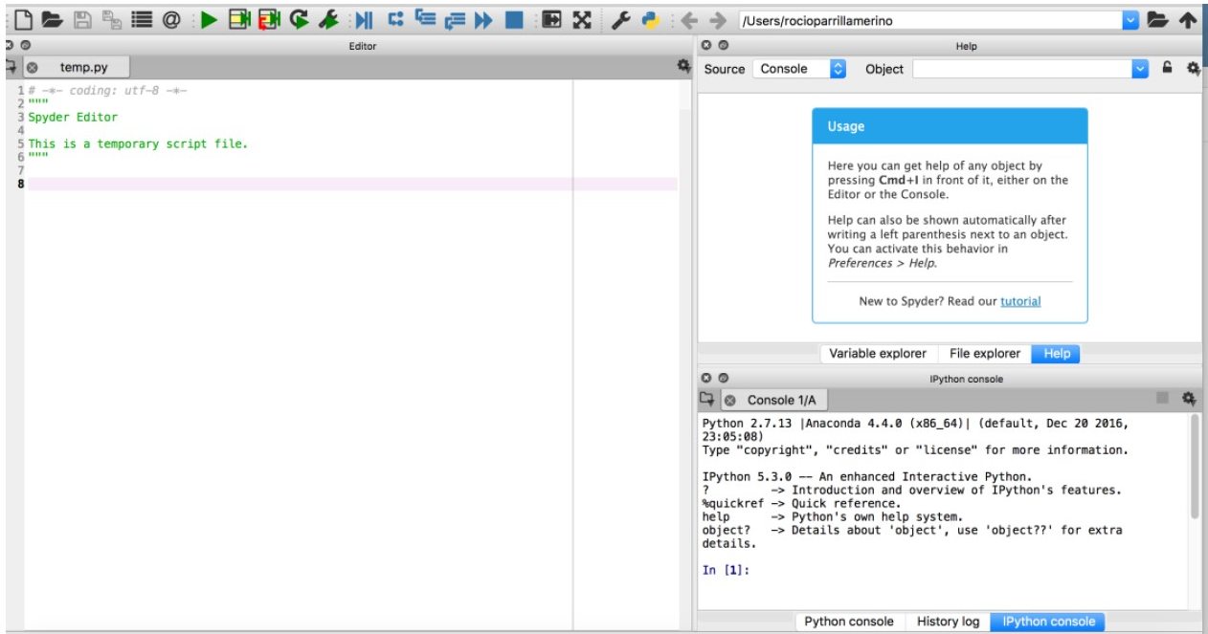
Spyder
Editor completo de Python orientado a la programación científica / interactive (similar a R Studio o Matlab).
Incluye funcionalidades como resaltado y completado de código, trabajo simultáneo con diversas consolas de Python (incluso con diferentes versiones), inspección de variables en el entorno de trabajo, depuración de código, creación y gestión de proyectos...

Slide 12
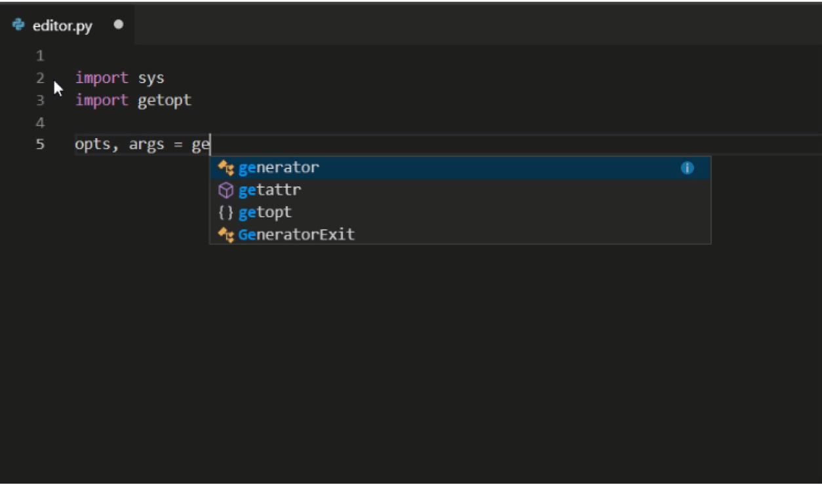
Visual studio code
Visual Studio Code es un entorno de programación muy usado para trabajar con diversos lenguajes de programación, que se caracteriza por ser rápido, ligero y muy fácil de utilizar.

Slide 13
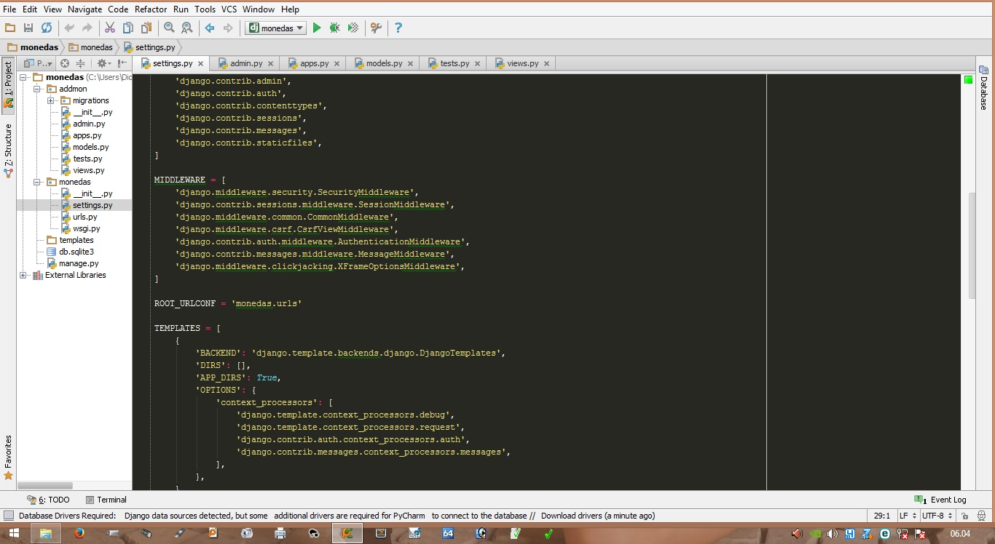
Pycharm
PyCharm es un IDE o entorno de desarrollo utilizado para desarrollar en el lenguaje de programación Python.
Proporciona análisis de código, depuración gráfica, soporte para el desarrollo web con Django, entre otras características.
PyCharm es desarrollado por la empresa JetBrains y debido a la naturaleza de sus licencias tiene dos versiones, la Community que es gratuita y orientada a la educación y al desarrollo puro en Python y la Professional, que incluye más características como el soporte a desarrollo web con varios precios.

Slide 14
Frameworks de distribución
Python puede descargarse e instalarse a partir de su core e incluir a posteriori los módulos que se quieran ir utilizando.
Pero también existen diferentes distribuciones que “empaquetan” tanto el core como algunos de los módulos más típicos, entornos de programación y otras utilidades.
Esto facilita enormemente la puesta en marcha de una nueva máquina como entorno de trabajo.
Los entornos de distribución también se encargan de mantener al día las últimas versiones de cada paquete.

Slide 15

Se trata de la distribución de Python más extendida y reconocida de las existentes.
Incluye más de 300 módulos preinstalados desde análisis de datos, hasta de desarrollo web pasando por librerías matemáticas…
https://store.continuum.io/cshop/anaconda/

Slide 16
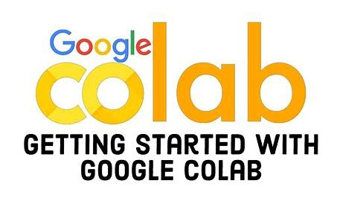
Nuestro entorno de programación para el curso

Slide 17
¿Qué es Google Colaboratory?
Colaboratory, también llamado "Colab", te permite ejecutar y programar en Python en tu navegador con las siguientes ventajas:
No requiere configuración
Da acceso gratuito a GPUs
Permite compartir contenido fácilmente
Vídeo de Introducción a Colab para obtener más información.

Slide 18
Primeros pasos
https://colab.research.google.com/
Conectar a un entorno de ejecución alojado (en la nube).
Archivo/Nuevo cuaderno.
Abrir un notebook de nuestro disco duro.

Slide 19
Aterrizando en los conceptos
Data science: Disciplina que engloba varios campos: matemáticas, algoritmos, análisis de datos, machine learning, estadística, tecnologías de la información (IT) y más.
Big Data: Uso de las técnicas de un Data scientist sobre un gran volumen de datos. Big Data suele implicar cambiar el approach de small&medium data.
No solo el enfoque en data science necesita ser modificado sino que también hay muchas implicaciones en el almacenaje de los datos: arquitecturas de BigData.
Machine Learning: Creación de modelos en los que éstos aprenden la relación entre input y output de forma automática.
Una rama de la inteligencia artificial.
Concepto de Gradient Descent.
Aprendizaje supervisado.
Aprendizaje no supervisado.
Reinforcement learning.
Deep learning: Uso de redes neuronales con gran número de capas intermedias.

Slide 20
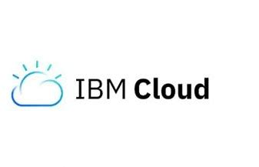
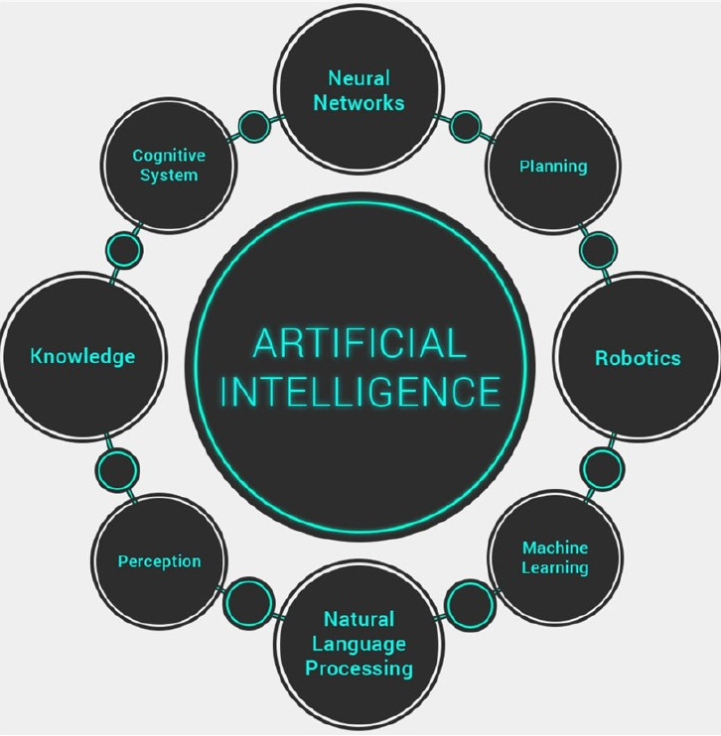
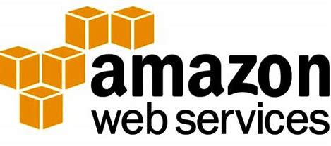

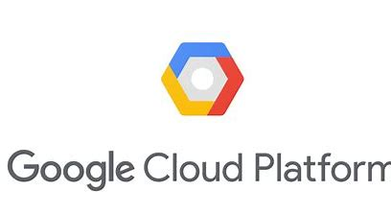
Aterrizando en los conceptos II
Inteligencia artificial: simulación del razonamiento humano.
Cloud computing: servicios de computación en la nube.
Aceleran los tiempos de entrenamiento de los modelos.
Simplifican los despliegues en producción.

Slide 21
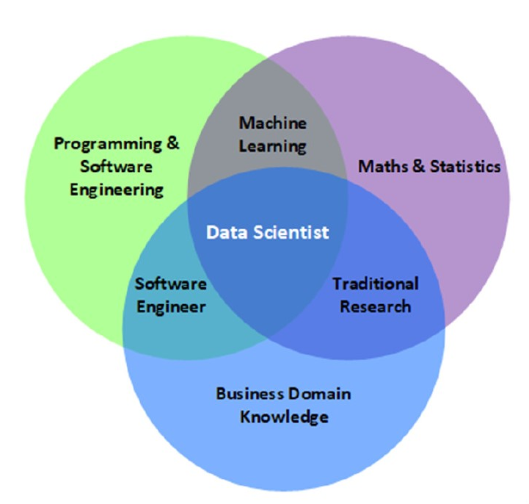
roles

Slide 22
Roles
Data Analyst: Convierte datos sin procesar en informes que muestran conclusiones.
Data engineers: Conectan todas las partes del data ecosystem en una empresa y hacen que los datos sean accesibles a todos.
Architectura de BigData caería en este role.
Data scientist:
Análisis avanzado de los datos.
Desarrollo de modelos.
Cloud architects: Ponen en producción los modelos del data scientist.
Recolección de datos en producción, ejecución de los modelos, producción de outputs para el cliente final, etc.
A menudo (aunque no siempre) la puesta en producción se realiza en la nube.
Desarrolladores:
Desarrollo de front-end
Desarrollo de back-end.
Business assesors: Aportan el conocimiento del área en concreto sobre el que se va a desarrollar un estudio/modelo.

Slide 23
Un día cualquiera en la vida de un data scientist
Importación de un dataset
Procesamiento del dataset
Exploración y análisis del dataset
PYTHON
Construcción de un modelo
Despliegue del modelo en producción

Slide 24
Conectando con la asignatura
Importación de un dataset
Procesamiento del dataset
Exploración y análisis del dataset
Web scraping/Data bases/raw files
Otro módulo en master
Pandas/Numpy
MatPlotLib/Seaborn
PYTHON
Construcción de un modelo
Despliegue del modelo en producción
Introducción a Phyton
Otro módulo en master (*)
Time series/Otro módulo en master

Slide 25
Crecimiento de cartera

Slide 26
Objetivos de inversión
Hito 1
Planeación
Inversión inicial
Hito 2
Segunda inversión
Devoluciones
Comunicación

Slide 27
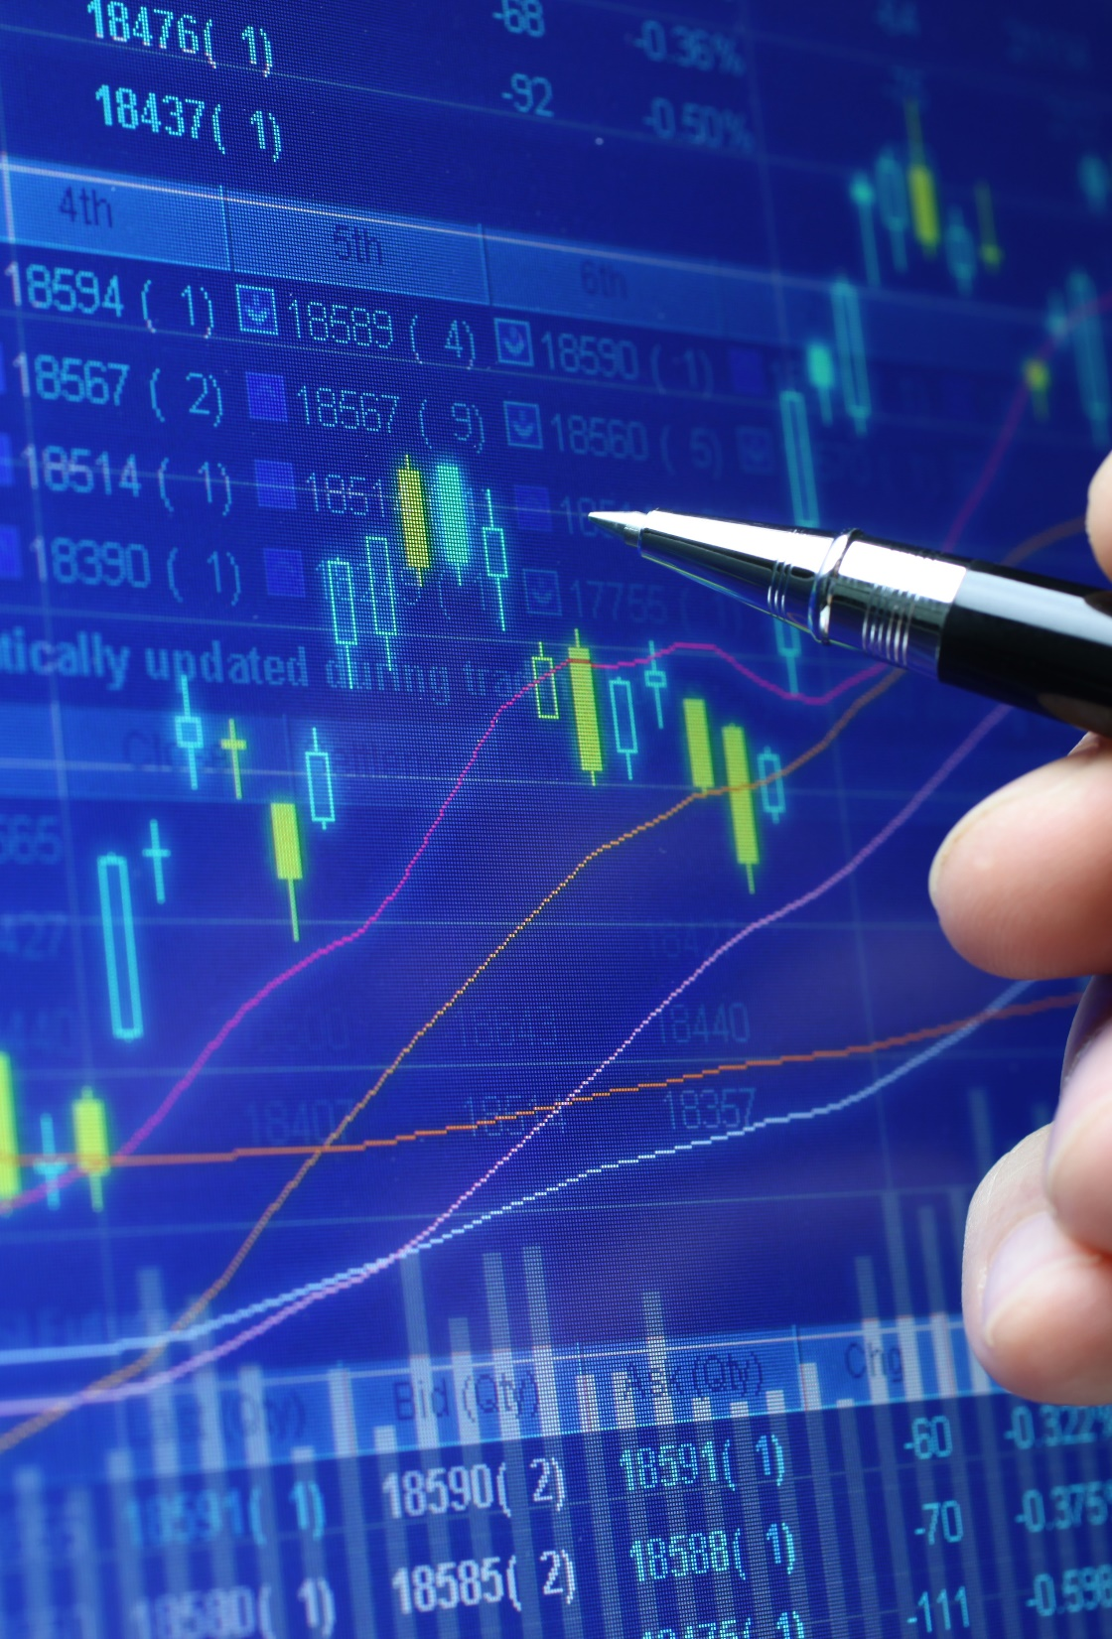
Gracias
alguien@example.com

